Slide 2
Портфолио воспитателя МДОУ Детский сад №6 с. Аргаяш
Дузельбековой
Гульжаны
Сералэвны

Slide 3
Сведения о педагоге

Slide 4
Фамилия, имя, отчество – Дузельбекова Гульжана Сералэвна Место работы – Муниципальное дошкольное образовательное учреждение Детский сад №6 с. Аргаяш Стаж работы – 19 лет Педагогический стаж – 14 лет Стаж работы в данной организации – 9 лет Стаж работы в данной должности – 9 лет

Slide 5
Сведения об образовании
В 1997 году окончила Троицкое педагогическое училище
Специальность – дошкольное образование
Квалификация – воспитатель ДОУ

Slide 6
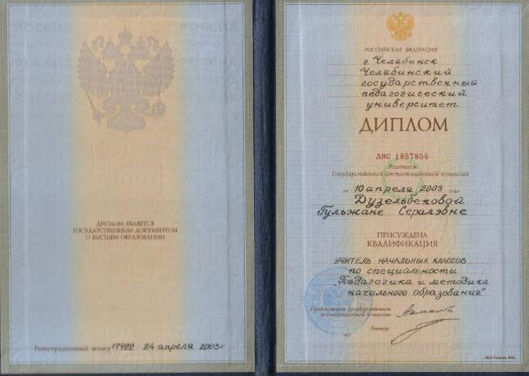
Сведения об образовании
В 2003 г. окончила Челябинский государственный педагогический университет
Специальность – педагогика
и методика начального образования
Квалификация – учитель начальных классов

Slide 7
Мои достижения

Slide 8
Благодарственное письмо Заведующего МДОУ Детский сад №6 с. Аргаяш 2011 г

Slide 9
Дипломант конкурса «Человек года - 2011»

Slide 10
Родители группы «Смешарики» - дипломанты конкурса «Человек года - 2011»

Slide 11
Благодарственное письмо заведующего МДОУ Детский сад №6 с. Аргаяш 2013 г

Slide 12
Грамота Управления образования Аргаяшского района 2015 г

Slide 13
Достижения воспитанников

Slide 14
Прилипко Виктория группа «Ладушки» Всероссийский конкурс «Вопросита» Блиц-олимпиада «Мы считаем все подряд» I место

Slide 15
Лукьяненко Мария Международный конкурс «Праздник урожая» Работа «Лебедь» I место

Slide 16
Пермякова Алёна группа «Ладушки» Всероссийский творческий конкурс «Золотая осень в гости к нам пришла» Номинация – Декоративно-прикладное творчество Диплом II степени

Slide 17
Диплом педагога, подготовившего победителя

Slide 18
Приложения

Slide 20
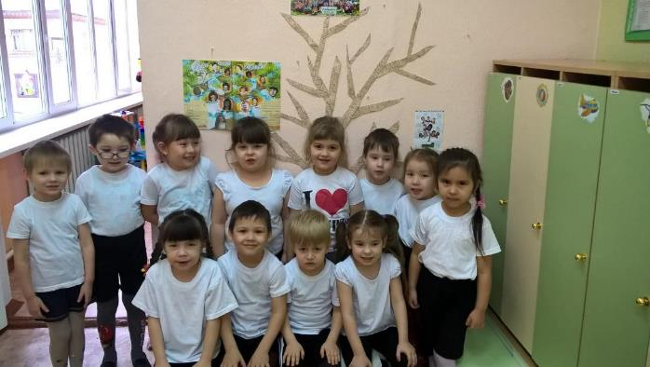
День здоровья

Slide 21
Масленица
Угощение

Slide 22
Коллективная аппликация «Наш город»

Slide 23
Патриотическое воспитание «Наша страна - Россия»

Slide 24
НОД «Все профессии важны»

Slide 25
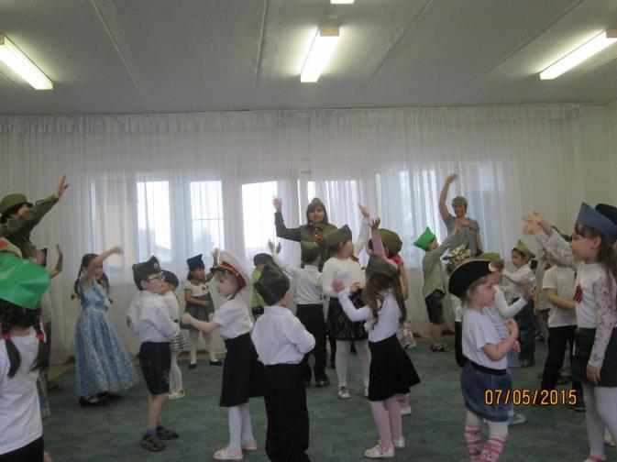
Концерт, посвящённый Празднику Великой Победы

